Slide 1
역사적 배경 1
미국 식민지 시대의 기독교

Slide 2
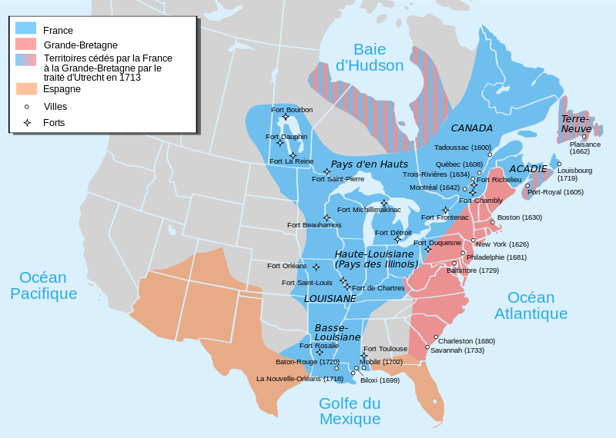
Notes:
1775년 미국 식민지 지도 빨간 색은 영국, 분홍색은 프랑스, 노랑색은 스페인의 식민지 영역이다.

Slide 3
영국의 식민지 개척의 통로
식민지회사
청교도의
종교적 자유

Slide 4
버지니아 - 영국국교
식민지정책
스페인견제
데일법령(1611)
대농장제도
가톨릭
개종무관심
노예 종교적 탄압(1667)
평화정책
청교도이주

Slide 5
메이플라워협정
하나님의 이름으로, 아멘. 여기에 서명한 우리들, 곧 하나님의 은혜로 대영과 불란서와 애란의 왕이시며 신앙의 수호자가 되시는 우리의 경외하는 주권자이신 제임스 왕의 충실한 신민인 우리들은 하나님의 영광과 기독교 신앙의 융성과 우리의 왕과 조국의 영예를 위하여 버지니아 북부에 최초의 식민지를 건설하기 위해 항해를 감행하였노니, 본 계약서에 의하여 하나님과 서로의 면전에서 엄숙하게 서로 계약을 맺고 우리 자신을 하나의 정치체로 결속시키는바 이는 우리를 좀더 잘 규율하고 보전하며 앞서 말한 여러 목적을 잘 달성하기 위함이며 이로써 기본적 규약을 정하고 식민지의 공공복지에 가장 합당하고 유리하다고 사료되는 법령과 공직을 때에 따라 제정 내지 설치하기 위함이니 우리는 이에 합당한 모든 복종을 아끼지 않기로 약속하노라. 그 증거로 우리는 이 아래에 우리의 이름을 기재하노니 이는 케이프 카드에서 주후 1620년, 곧 우리의 주권자되시는 제임스 왕이 영국과 불란서와 애란의 왕이 된 지 18년째 되는 해, 스코틀란드의 왕이 된지는 54년 되는 해 11월 11일의 일이라.

Slide 6
메사추세츠 베이
출애굽
하나님과의 언약
회중
교회 제도
신정제도-
사회제조

Slide 7
청교도 신학
윌리암 에임스 <신학의 정수>의 영향
신앙과 삶의 일치
계약신학 – (1) 상호계약 (2) 하나님의 은혜 – 하나님의 주권적인 선물 (3) 율법의 권위

Slide 8
토마스 후커(1586-1647), 보스턴의 존 카튼 (1584-1652)
청교도 정착
은혜의 최고 위치 – 구속
언약 체계 - 하나님의 인간 사역에 대한 최선의 설명
카튼 – 성령의 직접적인 사역 강조
후커 – 거룩한 삶 강조
* 앤 허치슨 (Anne Hutschison) – 하나님의 절대주권과 은혜 사상 평가절하, 성령의 은혜는 선행을 동반 – 진정한 기독교인의 척도

Slide 9
참정권으로 인한 신학 논쟁
문제발단 – 비교인들도 교회세를 납부하고 교회 참석을 했음에도 불구하고 참정권이 교인들에게만 주어졌다.
본국의 정치 변화 – 영국은 내란으로 청교도의 지속적 이주와 제임스 2세의 몰락으로 종교적 자유 반포
신학적 논쟁
세례의 의미는 무엇인가? – 세례 시기가 쟁점화
세례 받은 이들이 모두 언약의 백성인가? – 교리와 신앙생활의 순수성을 담보할 것인가?
-> 반(중간) 길 성약 (half –way Covenant)
(3) 교회들 간의 관계와 이들의 행정조직의 문제 – 대다수 회중파에 만족 – 웨스트민스터신앙고백 동의
-> 1675-1678년 3년간 전쟁 = 킹 필립 전쟁

Slide 10
로저 윌리암스 (Roger Williams, ca. 1603-1683)
영국국교를 반대 - 정교연합 체제에 반대
종교의 자유와 민주주의 주장
로드 아일랜드 건설 – 정교분리, 백인의 인디언 정책에 이의 제기 – 종교적 자유를 찾아 이민한 자들의 피난처
최초의 침례교회 (1639) – 신학적 다양성 = 아르미니안적 침례교회 + 칼빈주의 침례교

Slide 11
종교의 자유에 끼친 영국의 영향
침례교도 오바댜 홈스 – 1651 - 항의서한
보스턴 4명의 퀘이커 교도 참수 – 1661 – 국왕 찰스가 직접 항의 서한 발의
식민지 비국교도의 종교 자유법 – 1689
18세기 – 비국교도들의 종교적 자유 획득

Slide 12
펜실베니아 – 퀘이커교도
윌리암 펜 (William Penn, 1644-1718) – 위그노의 영향
유산으로 펜실베니아를 찰스 2세에게서 받아 정착
평화의 도시 건설 – 평화주의적 헌법 – 평화의 계명 포함 – 전쟁 금지, 무기 사용 금지

Slide 13
종교의 자유 – 13개 식민지 주
메릴란드 – 가톨릭 – 경제적 목적 – 노동력 확보
남부의 네 개 식민지 – 영국국교가 공식적인 종교 – 대지주의 농장경영
청교도의 공동국가를 제외하면 13 식민지의 대부분이 법률상으로든, 사실상이든 종교의 자유를 누리고 있었다.

